Slide 1
2019-nCoV Analysis
作者：张战罗
2020年2月21日

Slide 2
背景
2019年12月，新型冠状病毒在武汉爆发，进而波及到全国甚至全世界，给人们的生活带来了极大的影响。在防疫过程中，需要及时地对疫情分布进行分析，以实现更加有效的防控措施。同时，将数据通过好的可视化方式展现给大众，防止大众恐慌，对于防疫过程也非常有帮助。
本项目结合数据工程的基本过程，对疫情分布进行了可视化。

Slide 3
数据工程基本过程
数据获取
数据清洗
数据存储
数据可视化
数据分析

Slide 4
数据获取
数据获取
数据清洗
数据存储
数据可视化
数据分析
数据获取是指通过技术手段获取数据，是数据工程的第一步。数据的质量对于数据工程而言至关重要。数据获取环节由以下三个步骤组成：
数据来源寻找
数据来源评估
数据下载
数据来源寻找：根据背景不同，数据工程的数据可能来源于多种不同的渠道，常见的有传感器系统、公开的数据集以及相关网站等类型。
数据来源评估：对于数据来源，要从数据可靠性、数据可获取性等方面进行评估。例如在本例中，数据可以从国家卫健委官方的通报中获取，可以从丁香园网站获取，也可以从已有的GitHub项目中获取。从数据的可靠性和可获取性来说，丁香园网站因其标准的格式，比较高的可靠性，适合作为数据下载的来源。
数据下载：对于不同的数据来源有不同的数据下载方式。对于传感器系统，需要建立采集系统对数据进行采集传输；对于一些公开的数据及或网站，可以直接去相关页面下载。若想自动实时获取最新数据，就需要借助一定的工具来自动实现这一过程，而这一工具也通常被人们称之为爬虫。

Slide 5
数据获取
数据获取
数据清洗
数据存储
数据可视化
数据分析
数据获取是指通过技术手段获取数据，是数据工程的第一步。数据的质量对于数据工程而言至关重要。数据获取环节由以下三个步骤组成：
数据来源寻找
数据来源评估
数据下载
在本例中，使用了爬虫从丁香园的网站（https://ncov.dxy.cn/ncovh5/view/pneumonia）中自动获取最新的数据。使用了requests包来完成这一过程。
代码示例：
# requests会自动访问给定的连接并获取网页的内容。
r = requests.get('https://ncov.dxy.cn/ncovh5/view/pneumonia')

Slide 6
数据清洗
数据获取
数据清洗
数据存储
数据可视化
数据分析
获取的数据往往不能直接使用，例如通过传感器系统获取的数据可能会存在缺失值、异常值的情况；从网页获取的数据以特定的格式混杂于整个网页内容中，需要使用一定的技术手段提取出需要的数据。
在本例中，使用了BeautifulSoup包对爬虫获取的html文件进行处理，提取有效地数据并根据需要进行了重新组织。
代码示例：
r.encoding = 'utf-8'
soup = BeautifulSoup(r.text, 'html.parser')
area_stat_raw = soup.find(id='getAreaStat').get_text()
area_stat_js = area_stat_raw[len('try { window.getAreaStat = '): -len('}catch(e){}')]
area_stat = json.loads(area_stat_js)
# 进行省级和市级统计
province_name = []
p_current_confirmed_count = []
for province in area_stat:
province_name.append(province['provinceShortName'])
p_current_confirmed_count.append(province['currentConfirmedCount'])

Slide 7
数据存储
数据获取
数据清洗
数据存储
数据可视化
数据分析
清洗好的数据需要存储以便于使用。数据可以存储于本地，利用以text、csv、excel等形式存储于电脑硬盘中，也可以存储于数据库中并存放于本地或云端。最常见得关系型数据管理系统是MYSQL。
本例所建的可视化项目并未实现实时更新的功能，因此数据直接进入下一环节，未对数据进行存储。
代码示例：
无

Slide 8
数据可视化
数据获取
数据清洗
数据存储
数据可视化
数据分析
数据可视化有利于对于数据的展示和理解。数据可视化的形式多种多样，随着数据工程的发展，相关的工具也日益丰富和强大，例如百度开源的echarts项目（https://www.echartsjs.com/zh/index.html）具有丰富的可视化模板。基于echarts，陈键冬等人开发了适合python使用的工具pyecharts（https://github.com/pyecharts/pyecharts）。
本例使用pyrcharts实现了数据可视化。
代码示例：
chart = Map(init_opts=opts.InitOpts(width='1500px', height='800px'))
chart.add('现存确诊', [list(z) for z in zip(province_name, p_current_confirmed_count)], 'china')
chart.set_global_opts(toolbox_opts=opts.ToolboxOpts(is_show=True, pos_top='20px'),
title_opts=opts.TitleOpts(title='2019-nCoV疫情地图：{}（{}）'.format('现存确诊', time.asctime()),
pos_left='center', pos_top='20px'),
legend_opts=opts.LegendOpts(is_show=False),
visualmap_opts=opts.VisualMapOpts(is_piecewise=True,
pieces=[{'min': 10000},
{'min': 500, 'max': 9999},
{'min': 100, 'max': 499},
{'min': 10, 'max': 99},
{'min': 1, 'max': 9},
{'max': 0}]))

Slide 9
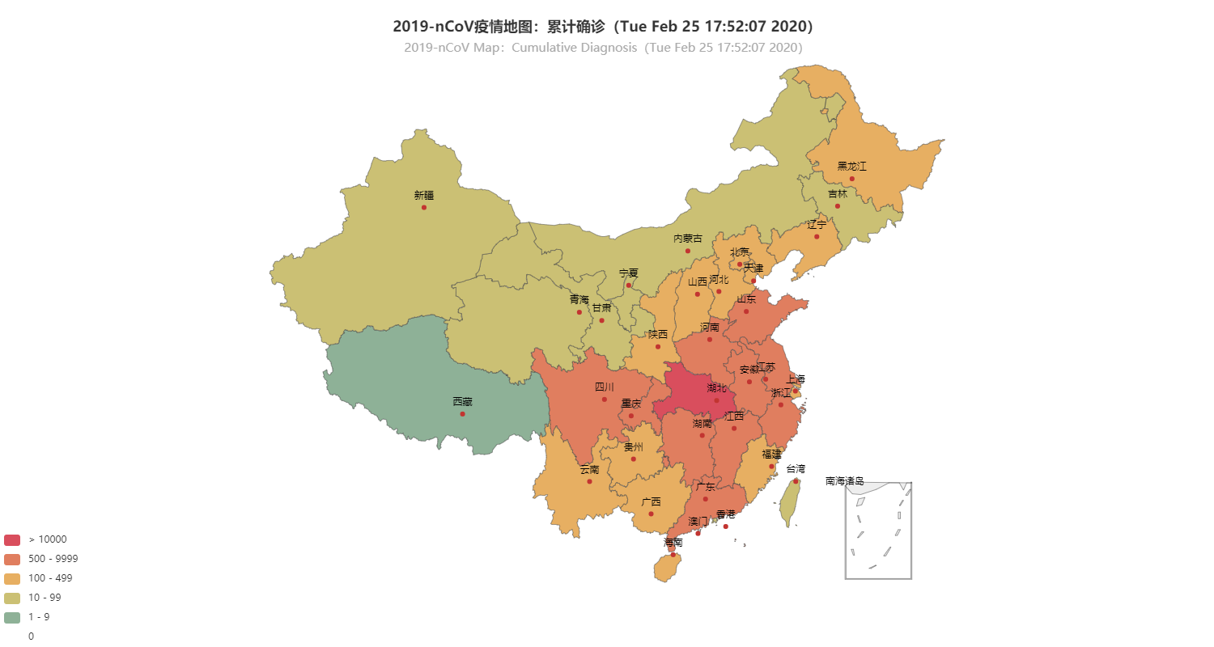
数据可视化
数据获取
数据清洗
数据存储
数据可视化
数据分析

Slide 10
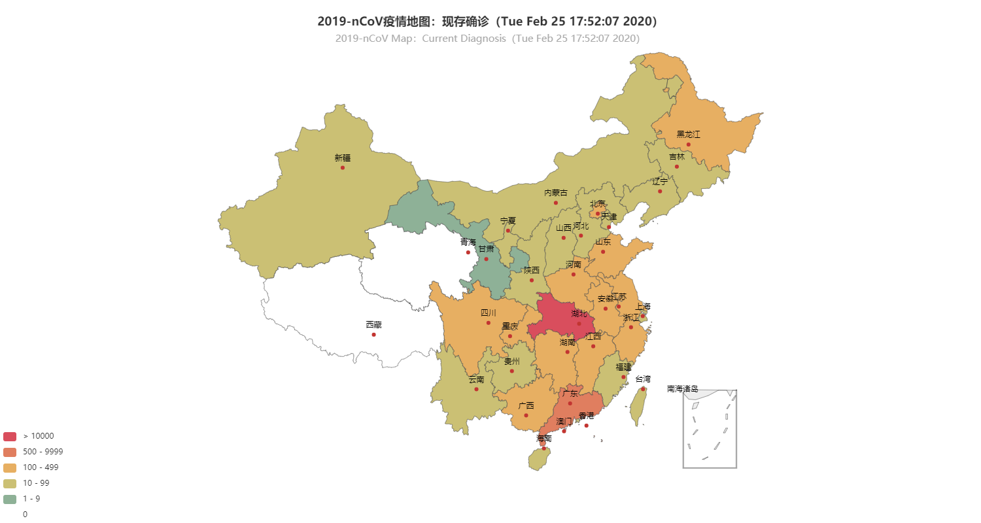
数据可视化
数据获取
数据清洗
数据存储
数据可视化
数据分析

Slide 11
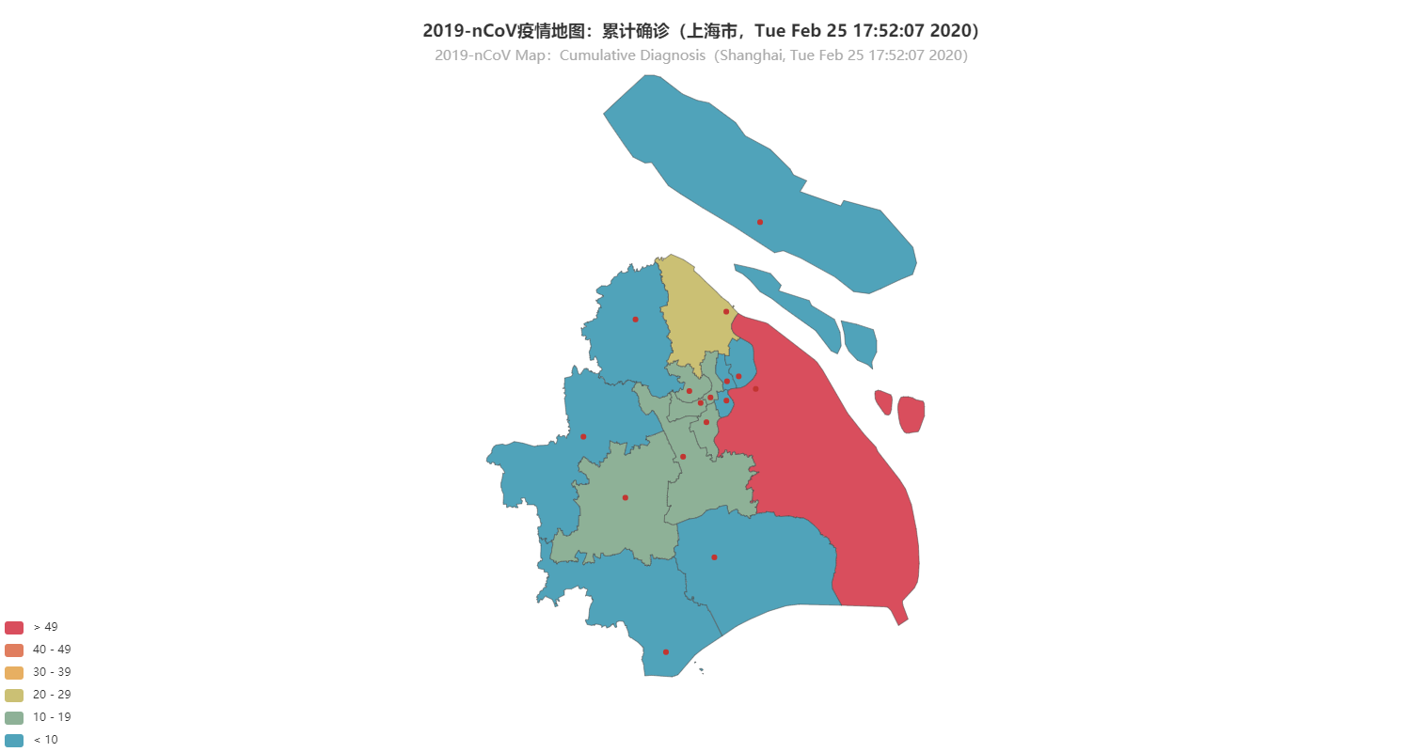
数据可视化
数据获取
数据清洗
数据存储
数据可视化
数据分析

Slide 12
数据分析
数据获取
数据清洗
数据存储
数据可视化
数据分析
结合机器学习或者传统的统计学方法，可以对数据进行进一步分析以获取更多有价值的信息。例如对数据建模以分析疫情扩展的规律，并对疫情发展做出预测，对疫情防控措施进行评估。
本例未对数据进行进一步分析，可以参考以下两篇文章了解数据进一步分析的一般方法和结果。
最新！交大医学院团队分阶段估计武汉市新冠肺炎疫情趋势
真•学霸！疫情何时结束？交大300多名学子做了这件事…
代码示例：
无

